Slide 1
Pengantar Algoritma
Yodi

Slide 2

Algoritma

Slide 3
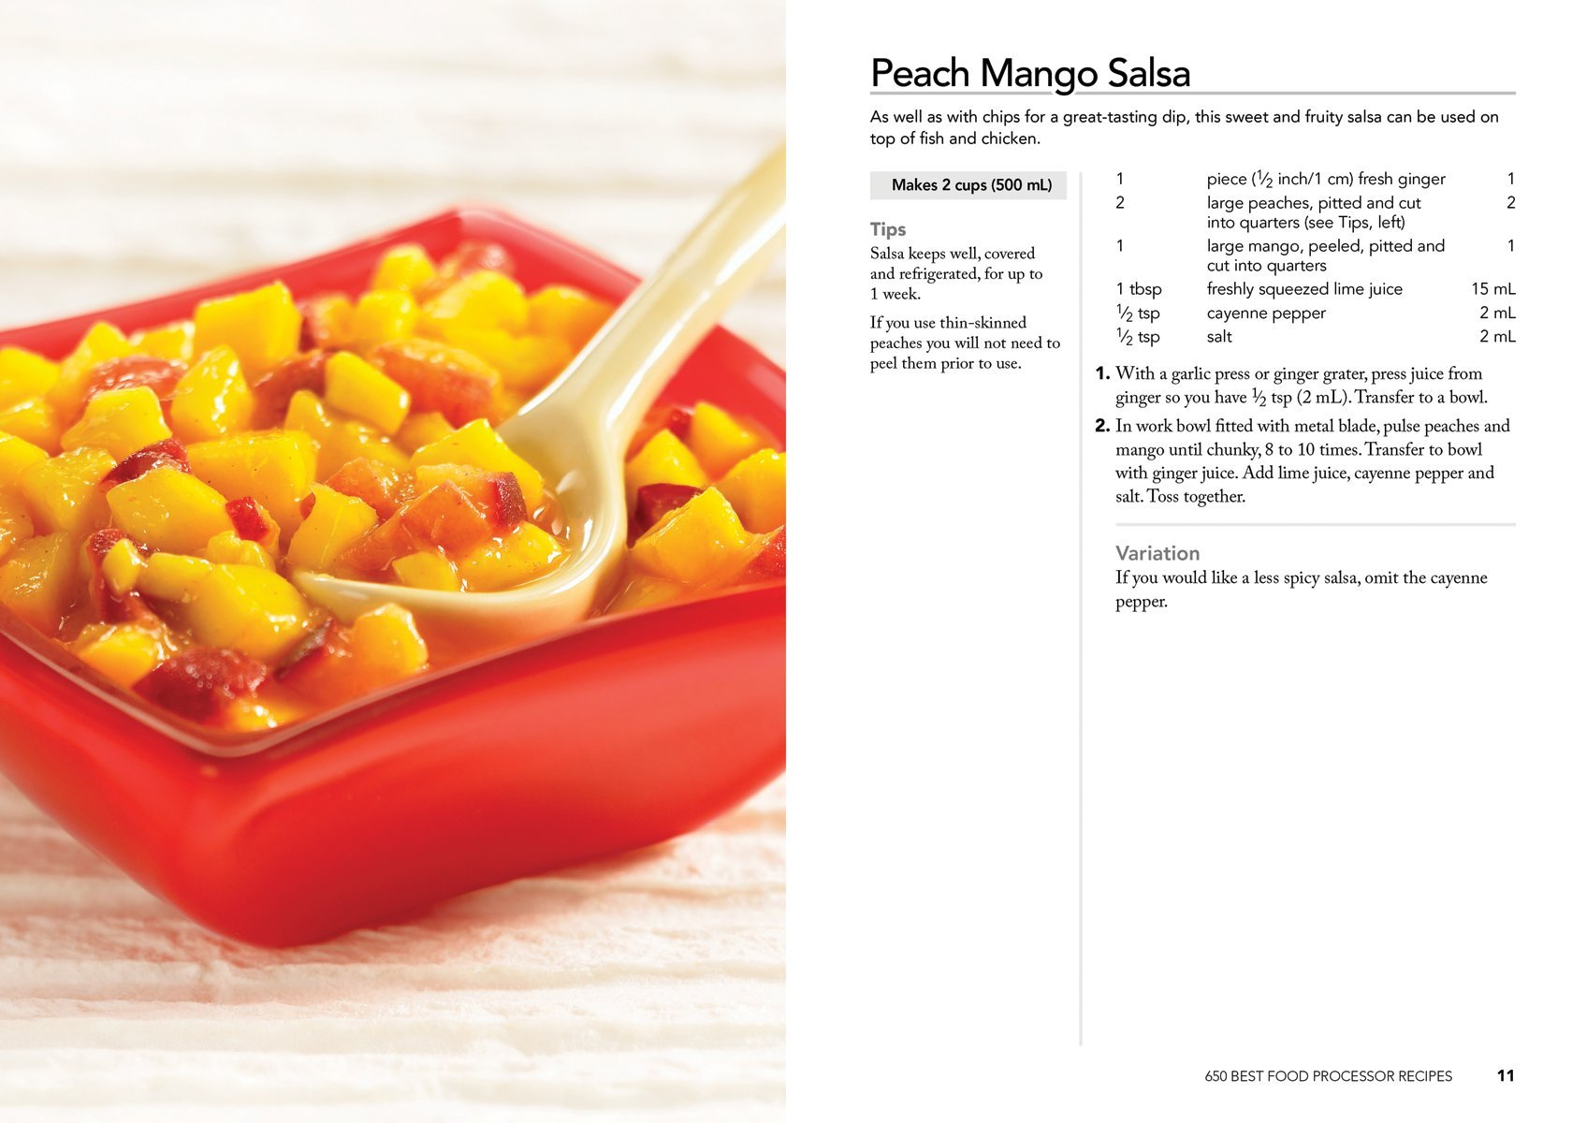

Slide 4
Resep
Langkah – langkah dan prosedur pembuatan
Sekumpulan instruksi untuk menyelesaikan suatu pekerjaan lengkap dengan alat, bahan serta hasil yang diharapkan

Slide 5
Input – Bahan
Hardware – Panci dan Sendok
Software – Resep
Output – Peach Manggo Salsa

Slide 6
Menurut anda apa itu algoritma?

Slide 7
Algoritma Menurut Para Ahli
Urutan langkah logis tertentu untuk memecahkan suatu masalah (Microsoft Press Computer and Internet Dictionary 1997,1998)
Alur pemikiran dalam menyelesaikan suatu pekerjaan yang dituangkan secara tertulis. (Dari Algoritma dan Struktur Data dengan C, C++, dan Java oleh Moh Sjukani).
Kumpulan langkah – langkah untuk menyelesaikan suatu masalah yang disusun secara logis dan sistematis serta efisien(Menurut Yodi dalam buku yang Insya Allah akan terbit)

Slide 8
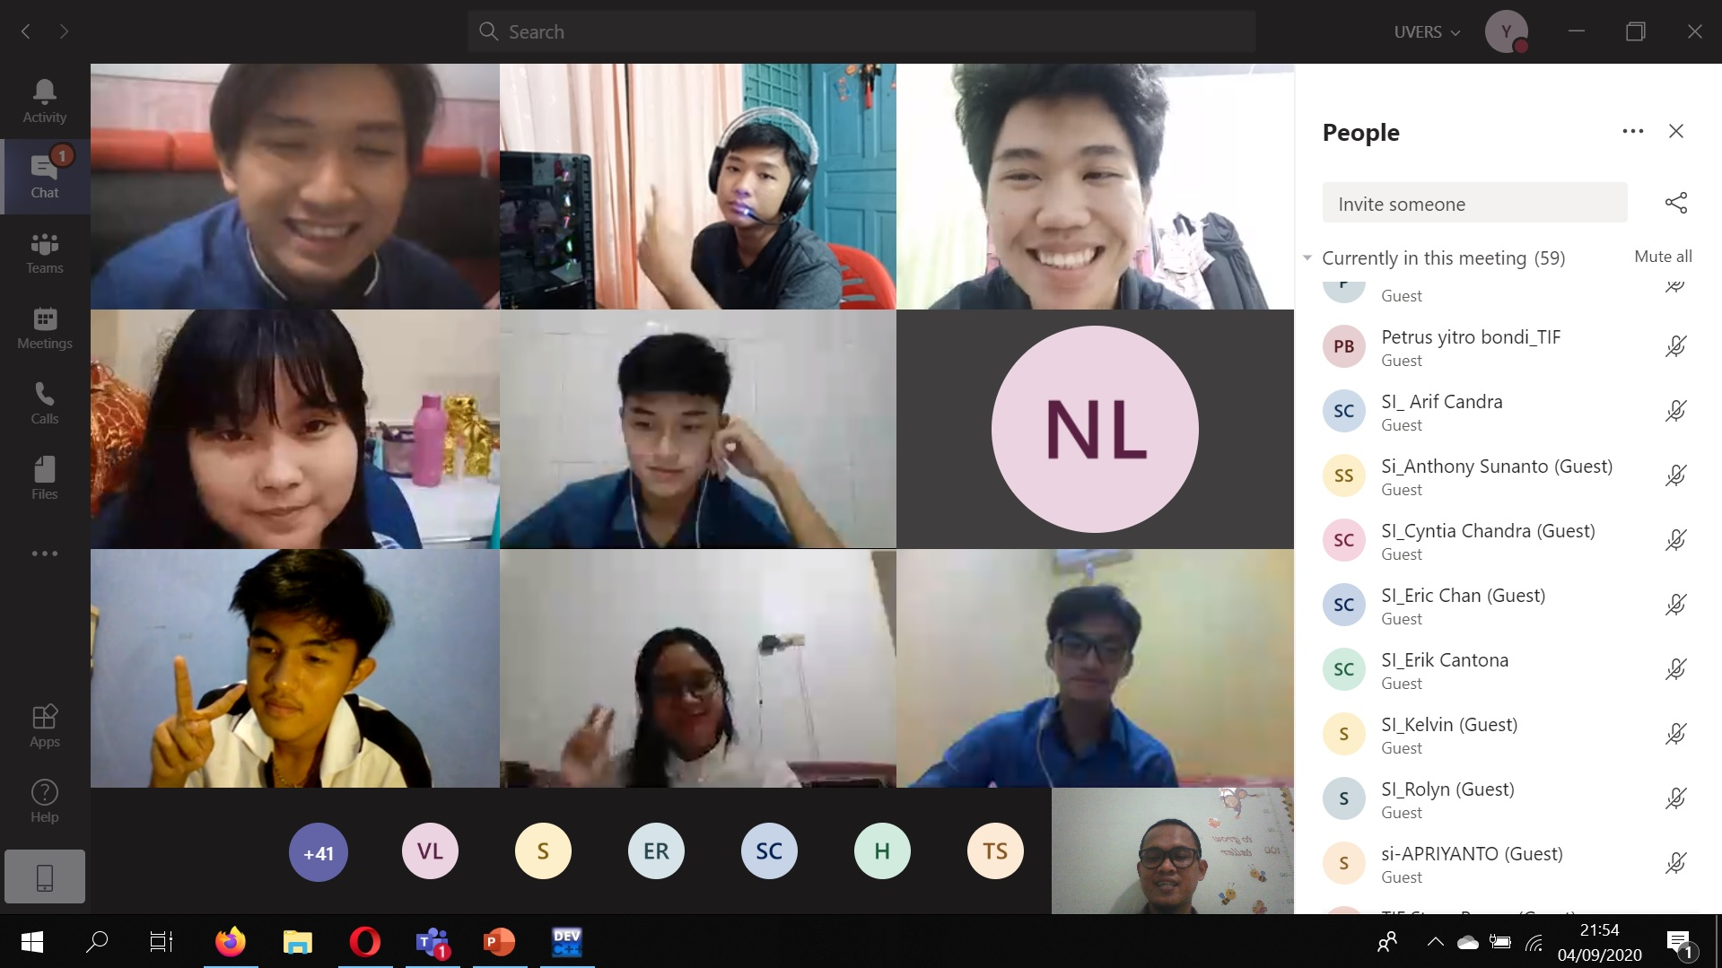
Contoh Algoritma Kuliah Online
Hidupkan Komputer / laptop
Login aplikasi zoom
Jika login berhasil masukkan kode join kuliah. Jika tidak, ulangi langkah nomor 2
Aktifkan kamera dan microfone
Siap menerima materi

Slide 9
Mengapa Algoritma Perlu dipelajari?
Algoritma adalah dasar dari ilmu komputer
Karena semua hal memerlukan pemecahan masalah

Slide 10
Pendekatan membuat algoritma dalam menyelesaikan masalah

Slide 11
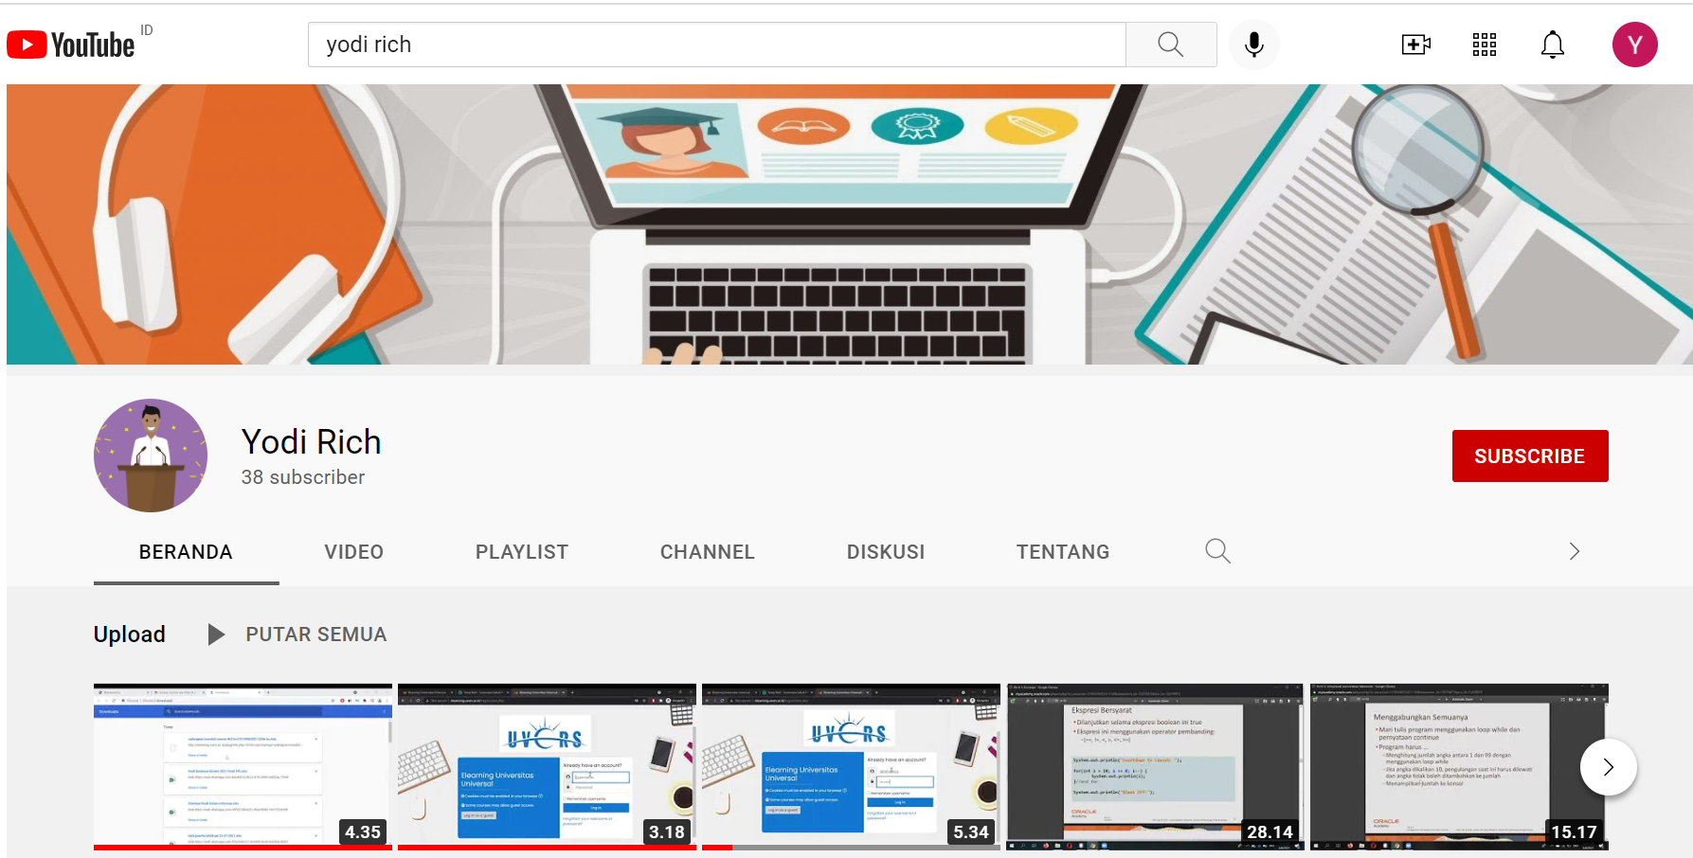
Tujuan yang sama dengan pendekatan berbeda
Hidupkan Komputer / laptop
Login aplikasi zoom
Jika login berhasil masukkan kode join kuliah. Jika tidak, ulangi langkah nomor 2
Aktifkan kamera dan microfone
Siap menerima materi
Hidupkan Komputer / laptop
Buka youtube dan melihat channel yodi rich
Subscribe channer yodi rich
Buka whatsapp web dan balas chat pacar
Login aplikasi zoom
Jika login berhasil masukkan kode join kuliah. Jika tidak, ulangi langkah nomor 5
Aktifkan kamera dan microfone
Buka facebook
Siap menerima materi

Slide 12
Berbeda algoritma
Berbeda pula biaya dan Waktu yang dibutuhkan

Slide 13
Penyajian Agoritma
Algoritma dapat disajikan dalam 2 cara
Secara Tulisan
Deskripsi
Pseudocode (struktur program)
Menggunakan Diagram
Diagram Alir (Flow Chart)

Slide 14
Penyajian Algoritma dengan Deskripsi
Menyajikan algoritma menggunakan bahasa yang dipahami secara sistematis dan ringkas

Slide 15
Penyejian algoritma dengan deskripsi
Ketentuan
Contoh
Algoritma dengan deskripsi dituliskan dengan menggunakan nomor di awal sebagai tanda urutan penulisan
Ditulis menggunakan kata yang ringkas dan jelas
Diawali dengan kata mulai pada nomor 1 dan di akhiri dengan kata selesai di nomor akhir
Memberikan judul algoritma di bagian atas
Algoritma Mencari Luas Persegi panjang
Mulai
Input Panjang
Input Lebar
Hitung Luas = Panjang * lebar
Tampilkan Luas
Selesai

Slide 16
Penyajian Algoritma dengan Pseudocode
Menyajikan algoritma dengan menggunakan pendekatan mirip bahasa pemrogaman

Slide 17
Pseudocode adalah bentuk tidak formal dari program
Pseudocode menggunakan Bahasa yang bisa di pahami manusia namun mendekati Bahasa pemrograman
Dengan pseudocode akan mempermudah dalam membuat program

Slide 18
Membuat Pseudocode
Struktur Pseudocode
Judul {Berisi Judul Algoritma}
Deklarasi {Berisi Deklarasi Variabel atau Konstanta}
Deskripsi {Berisi Inti Algoritma}

Slide 19
Penyejian algoritma dengan pseudocode
Ketentuan
Contoh
Menulis dengan pseudocode terdiri dari 3 bagian
Judul
Deklarasi (Penulisan variable dan type data)
Deskripsi
Judul: Algoritma Mencari luas persegi panjang
Deklarasi
Panjang , lebar, luas : integer;
Deskripsi
Read (panjang), Read (lebar)
Luas = panjang * lebar
Write(luas)

Slide 20

Questions?

Slide 21

Yuk bantu pak petani menyeberang sungai dengan membuat algoritmanya

Slide 22

Teng Kyu :)

